Slide 1
数据库
唐平福

Slide 2
概括：数据库是一个用于存储、组织、管理和访问数据的系统。它是软件应用的重要组成部分，特别是在需要持久化存储数据的场景中。
数据库定义：
数据库（Database）是一种结构化的数据存储方式，它允许以高效和一致的方式存储、检索和管理数据。数据通常按照模型（如关系模型、文档模型、图形模型等）组织，以便快速访问和操作。

Slide 3
具体包括：
数据存储：数据库可以存储大量的数据，包括结构化数据（如表格）、半结构化数据（如JSON文档）和非结构化数据（如图像、视频）。
数据模型：数据库系统通常基于某种数据模型进行设计，常见的模型包括关系模型（如MySQL、PostgreSQL）、文档模型（如MongoDB）、键值模型（如Redis）和图形模型（如Neo4j）。
数据访问：数据库管理系统（DBMS）提供了一套机制，允许用户通过查询语言（如SQL、MongoDB查询语言）访问和操作数据。

Slide 4
作用：
数据组织和管理：数据库系统通过数据模型和数据结构来组织和管理数据，确保数据的完整性、一致性和安全性。
数据共享：数据库允许多个用户或应用程序同时访问和修改数据，从而实现数据的共享和协作。
数据备份和恢复：数据库系统提供备份和恢复机制，确保在数据丢失或损坏时可以恢复数据。
高效数据访问：数据库系统通过索引、查询优化等技术，提供高效的数据访问性能，满足实时数据处理和分析的需求。

Slide 5
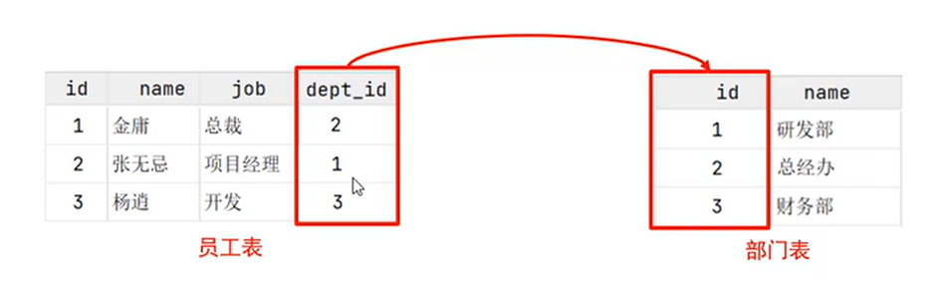
关系数据库（RDBMS）
关系数据库是一种常见的数据库类型，其概念是：建立在关系模型的基础上，由多张相互联系的二维表组成数据库。

Slide 6
数据库查询语句：SQL语句
通用语法：
1.SQL语句可以单行或多行书写，以分号结尾。
2.SQL语句可以用空格或者缩进来增强语句可读性
3.MYSQL数据库的SQL语句不区分大小写，便于编写。
MYSQL特有单行注释内容：“#”
多行：“/* */”

Slide 7
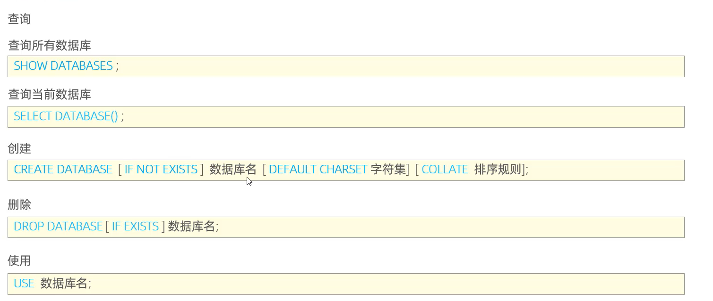
数据库操作：

Slide 8
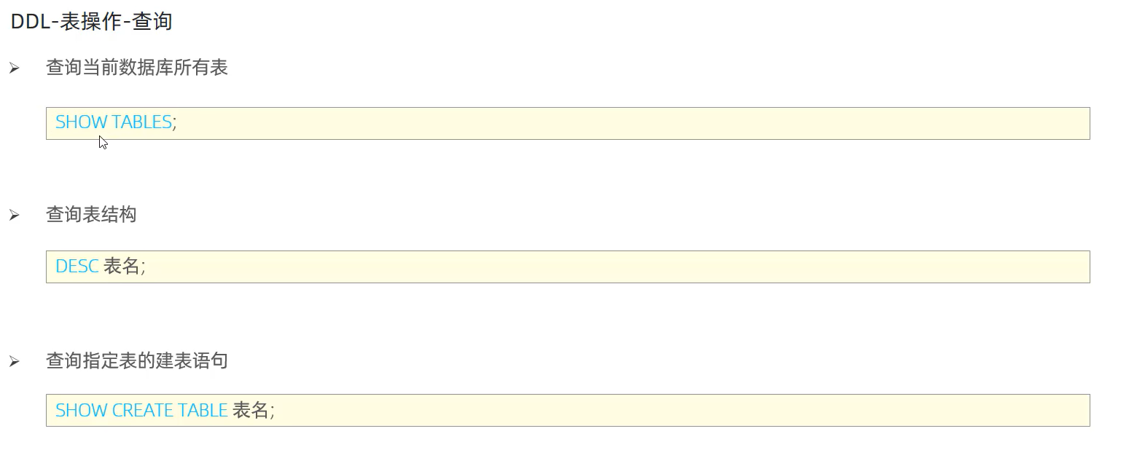
表的操作：

Slide 9
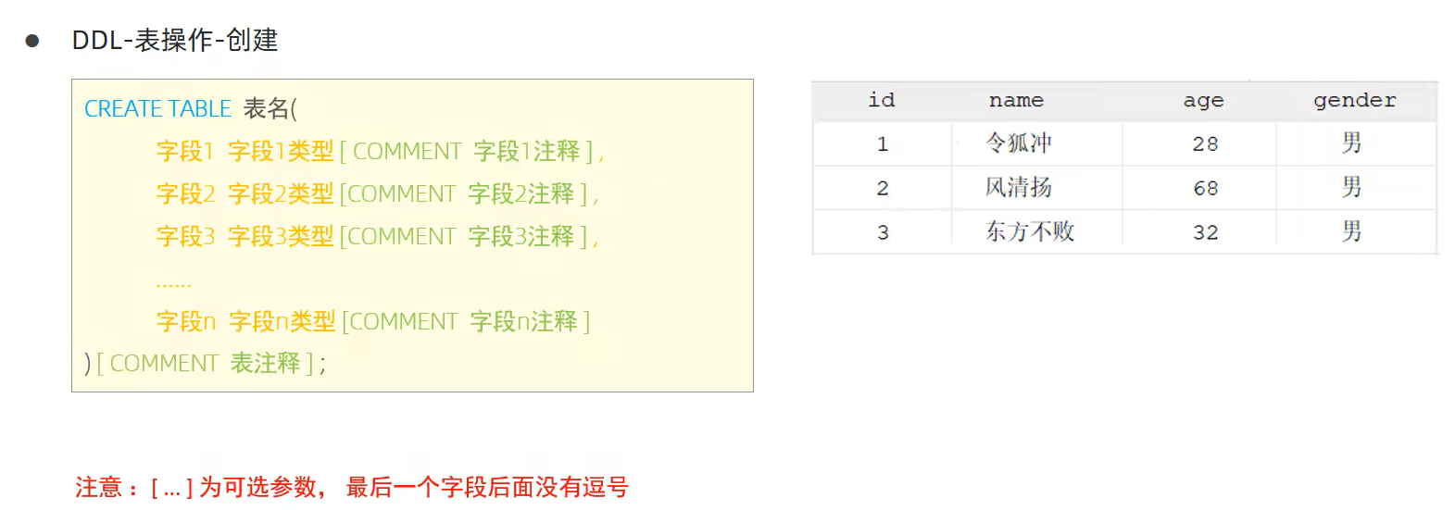

Slide 10
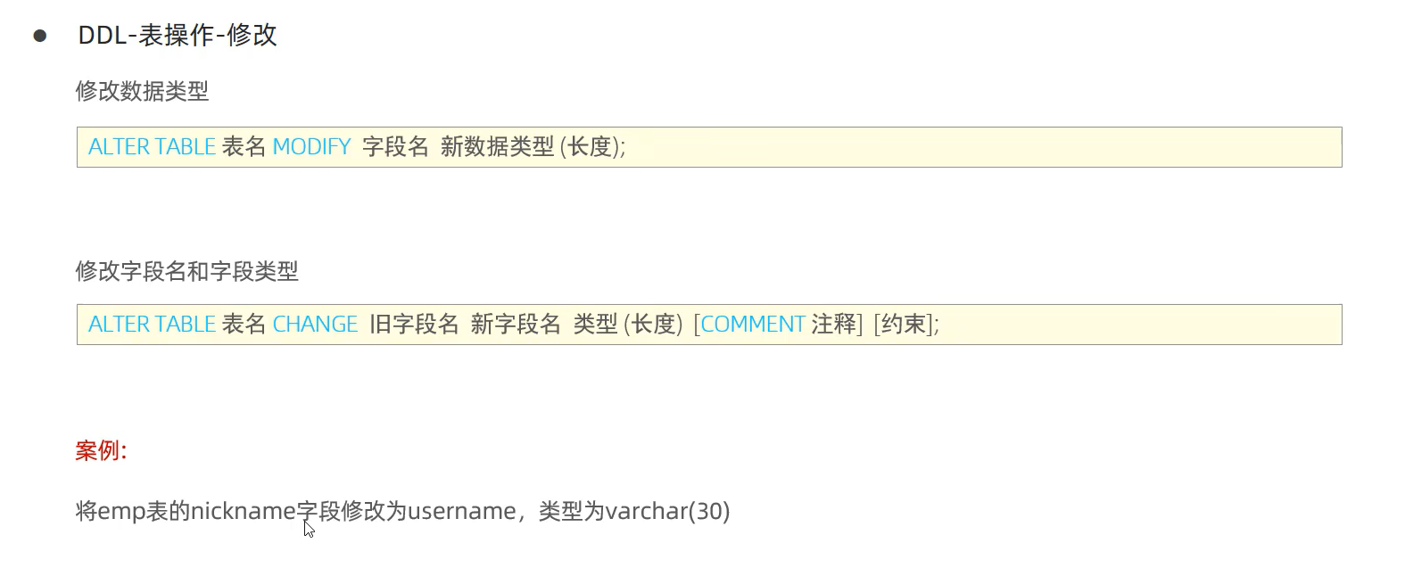

Slide 11
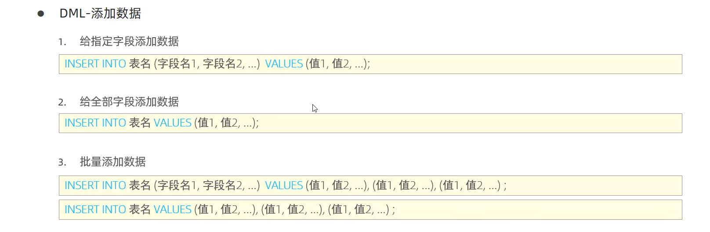
数据处理：

Slide 12
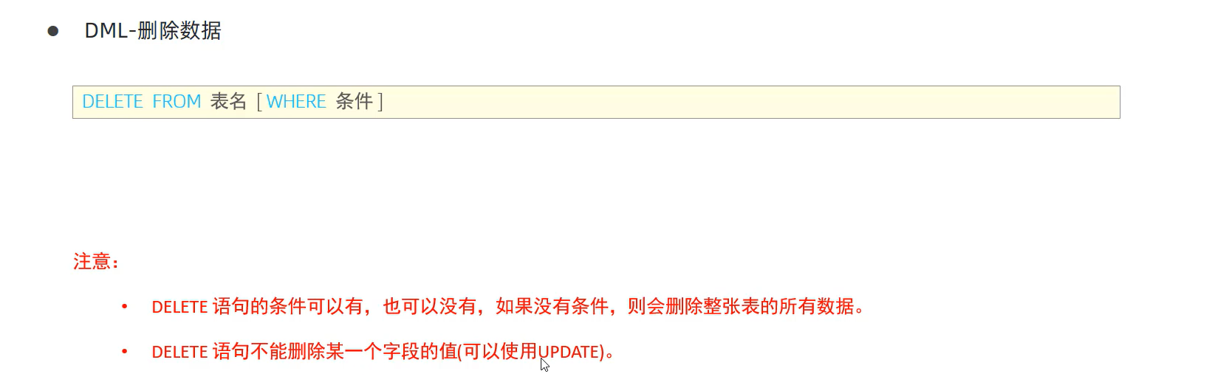
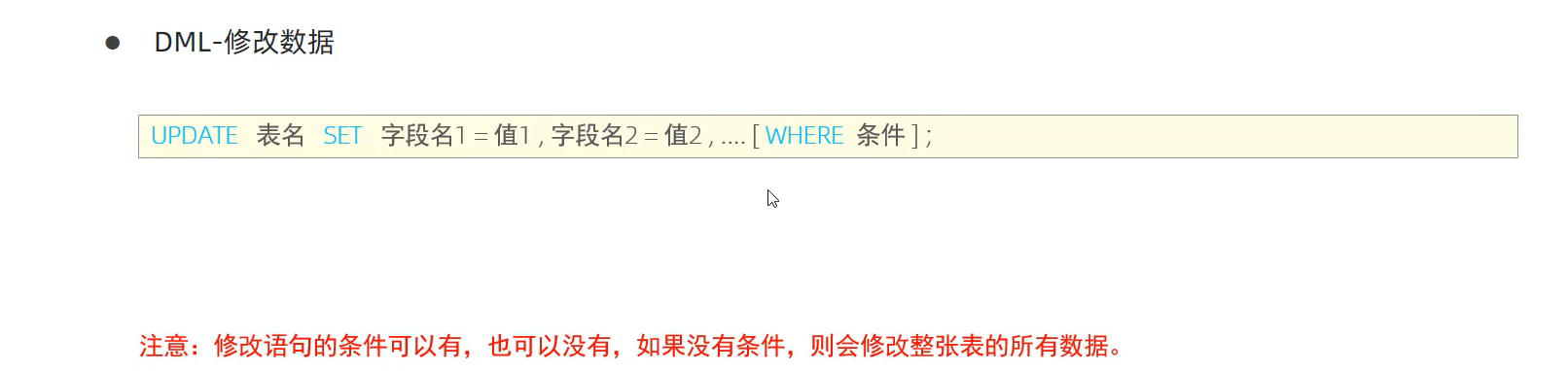

Slide 13
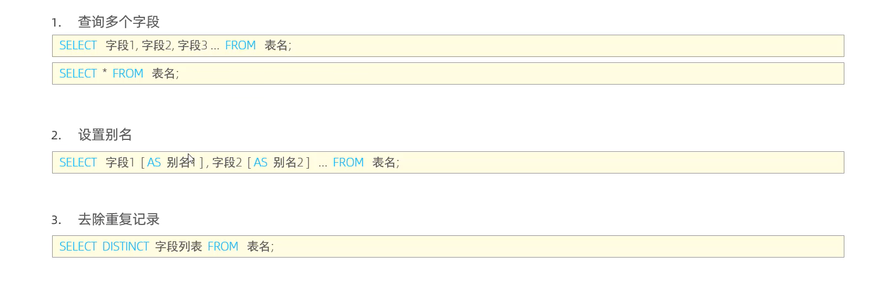
数据的查询： 1.基本查询：

Slide 14
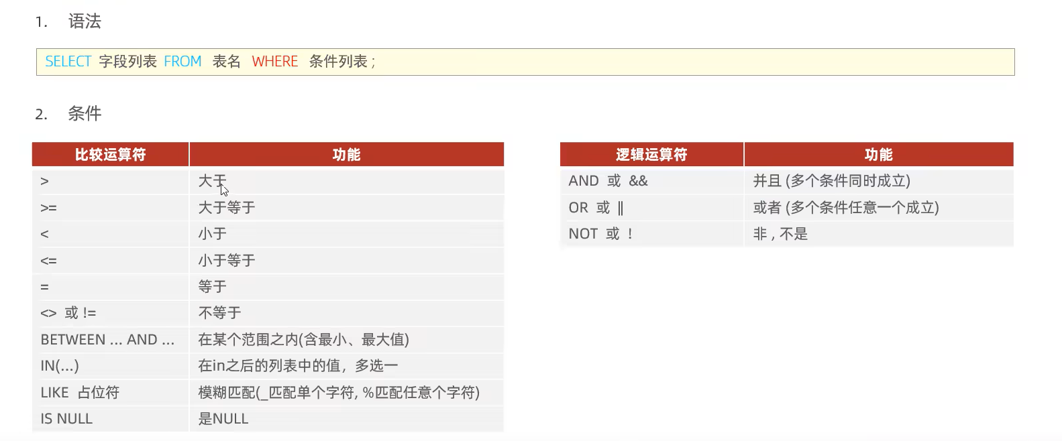
2.条件查询

Slide 15
诸如此类的查询方式还有很多，用户可以根据个人需要选择不同的查询方式，这也使得用户查询数据变得更加方便。
总结：
但是由于我的学习深度还比较浅，所以数据库还有很多值得学习和使用的地方。
总的来说：数据库在编程和软件开发中扮演着至关重要的角色，它提供了数据持久化、组织、管理和访问的完整解决方案。选择合适的数据库系统对于确保应用的性能、可扩展性和。全性至关重要。
谢谢！

